Slide 1
主題二：國民教育輔導體系整合規劃經驗分享與對話 國教輔導團與地方輔導群 合作促進教師專業成長之案例分享
宜蘭縣國教輔導團
分享人：汪俊良 課程督學

Slide 2
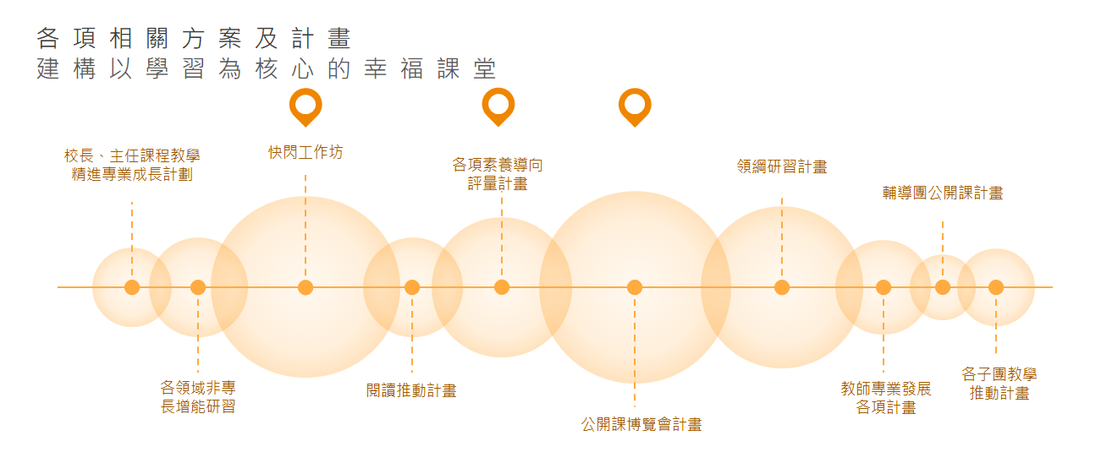
其他相關計畫
本縣國教輔導團重要推動計畫
課程力
教學力
領導力

Slide 3
本縣地方輔導群的任務基石
教學輔導體系之三階專業回饋人才認證培訓
初任教師導入輔導方案
教師專業學習社群召集人講師培訓

Slide 4
地方輔導群
與
國教輔導團
兩者為何需要整合？
提供輔導團隊更多發揮空間及服務機會。
整合兩者專業提供學校課程領導人、教師更完整的支持系統。
整合層面
法規面
組織面
實務面
促進有限經費與資源的最大利用。

Slide 5
法規面整合
教育部補助直轄市縣(市)政府精進國民中學及國民小學教師教學專業與課程品質作業要點
規劃並引領教師落實十二年國民基本教育課程綱要之精神與內涵。
強化並督導學校落實課程發展委員會、教學研究會、學年會議等課程發展與教學精進相關組織之運作，發揮校內推動課程發展與教學實踐之專業功能。
辦理課程與教學領導人之增能，及教學輔導教師、專業回饋人員之培訓，提升學習領導素養，落實課程與教學相關計畫之推動。
辦理教師增能並支持教師運用專業學習社群運作、共同備課及觀（議）課、學習診斷、有效教學等精進教學策略，落實課堂實踐，提升教學品質。
推動並落實國中小學生多元評量方式，引導學生適性發展與有效學習。
辦理家長、親師合作等學習成長活動，共同提升學校課程及教學品質。
辦理本部推動教師教學專業與課程品質之其他配合事項。
教育部補助辦理教師專業發展實踐方案作業要點
(一) 教師專業成長：
應用教學觀察、教學檔案及專業學習社群運作策略，進行聚焦於教學及學習之專業對話及檢討或改進。專業學習社群運作時，宜請具專業回饋能力及與同儕、親生互動良好、主動研究創新教材與教法、引領並提升學生學習興趣、具組織教師社群經 驗之教師擔任召集人，以協助規劃專業對話與教學觀察等活動。
將教學觀察、教學檔案與專業學習社群等歷程資料上傳教師專業發展支持作業平臺，透過系統性分析事實資料，協助直轄市、縣（市）政府與學校擬定教師專業發展策略及方向。
因應實際教學活動之情境脈絡實施教學觀察，得採備課、觀課 與議課，以實踐十二年國民基本教育課程綱要中公開授課及專 業回饋之措施。
(三)教師專業成長區域網絡：
各直轄市、縣（市）政府，應依所轄區域特性，建立教師專業成長區域網絡；其網絡，得以單一或跨鄉（鎮、市、區）劃分。
直轄市、縣（市）政府得組成地方輔導群，協助推動各項輔導工作，並得與中央政府輔導體系，整合推動教師專業發展相關單位功能及在地人才庫。
前二目之網絡或體系，應協助推動直轄市、縣（市）或區域性、跨校性之教師專業發展活動，並兼顧偏鄉教師進修需求，辦理調查區域內教師精進教學及專業成長需求，規劃研習進修活動、安排諮詢輔導人員，提供專業成長資訊等，協助教師精進教學及專業成長。
地方輔導群之運作、輔導員之資格、遴選、權利義務及輔導方式等，依直轄市、縣（市）政府之相關規定辦理。

Slide 6
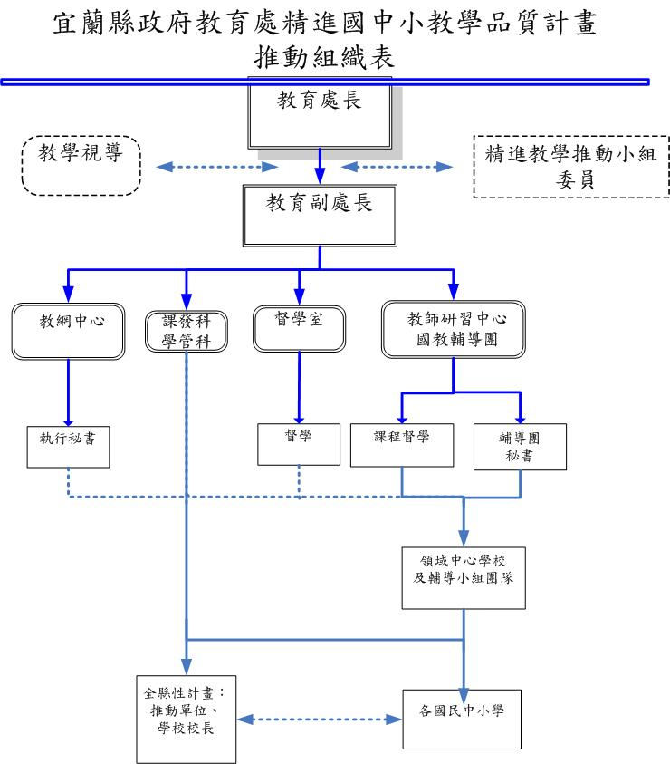
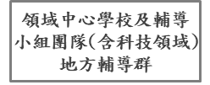
組織面整合
輔導員角色與推動工作 | 負責該領域課程與教學專業發展。 負責該領域學校課程與教學諮詢。 負責規劃並參與該領域辦理之各項活動。 研發該領域課程與教學教材、教法並分享教學演示。 負責各領域課程與教學相關資源整合，並建置資料庫。 建置評量架構，確認架構面向與評量重點。 |  | 試題發展、題庫管理與題型研發，管控測驗品質。 規劃與推動大型評量工具與分析技術之研發。 分析與掌握學生表現，提供教育政策制定與輔助教學之參考。 到校協助專業社群及教學輔導工作。 協助教師專業發展實踐方案擬定計畫及辦理認證流程與實施內容。
系統整合 | 各領域與議題輔導小組及地方輔導群輔導員
 | 宜蘭縣教師專業成長支持輔導系統
 | 國教輔導團 |  | 地方輔導群
計畫職掌與工作任務分工 | 各領域與議題工作圈輔導小組召集人 | 榮譽輔導員(退休教師) | 培訓認可組 | 諮詢輔導組 | 地方輔導群
 | 召集各領域輔導員擬定年度工作計畫，並於奉核後執行。 負責行政調度並帶領該領域輔導團運作。 帶領輔導員巡迴到校訪視輔導。 | 協助規劃、推展並執行領域/議題輔導團工作計畫。 協辦相關研習、工作坊等 教師增能業務。 協助到校服務及訪視工作。 參與領域小組成長工作坊及全縣教師專業增能活動。 擔任專業知能研習講師或教育政策宣導講座。 | 規劃、辦理認證研習 辦理初階認證審查 | 規劃、辦理輔導群定期工作會議與增能研習工作坊 | 配合計畫期程及年度目標，進行諮詢輔導工作。 配合計畫運作需求，到校進行社群及教學輔導工作。 協助學校擬定辦理認證流程與實施內容。 協助審視各校認證資料。 協助學校推動教師專業學習社群。

Slide 7
除了法規及組織面的整合
地方輔導群
國教輔導團
國民教育輔導體系
其他專案計畫
實務面的整合還可以…
增能成長
透過總團辦理共同專業成長課程(內部或外部)，促進所有團員夥伴有關：團隊引導、系統思考、跨領域課程設計…等專業知能。
相互邀請參加專業成長課程(教學輔導、領域專業)、增加彼此見學機會，促進雙方理解與認同。
協作服務
地方輔導群與國教輔導團共同協助：成長研習、公開課備觀議課與學校社群運作，從學科專業、TDO等面向合作切入，協助現場教師專業成長。
角色跨越
部分領域專兼任輔導員同時具備專業回饋人才認證資格

Slide 8
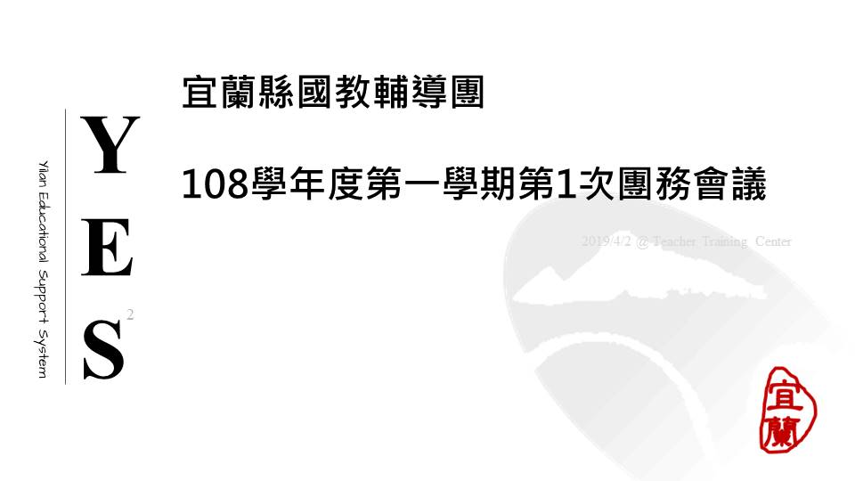
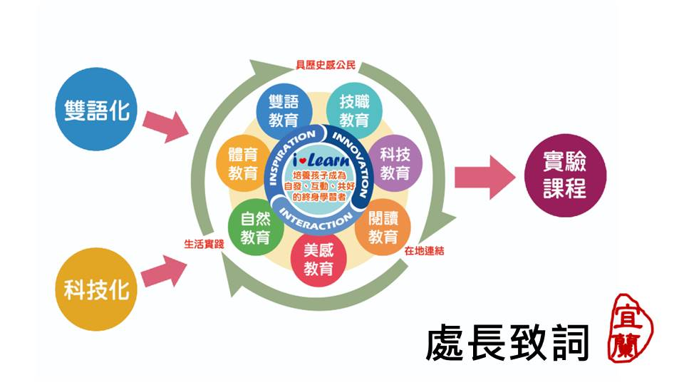
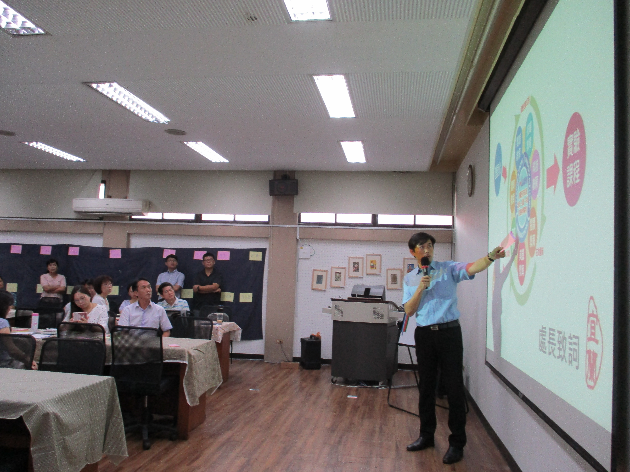
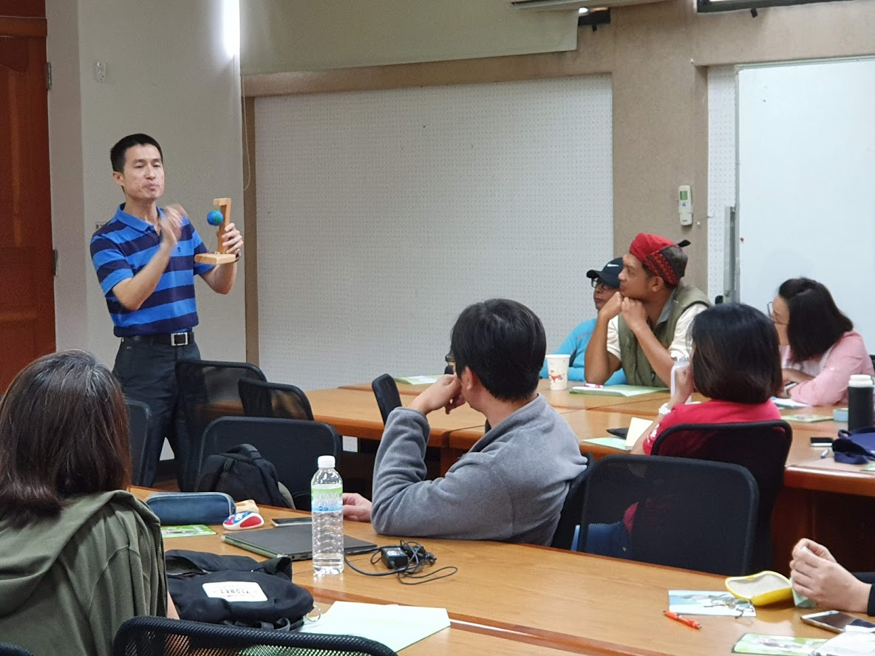
實務面整合-共同參與團務會議及專業成長 共同參與每月定期大團會議，進行重要事項溝通傳達、共同學習成長

Slide 9
實務面整合-專業服務推廣
專業服務推廣整合概況
邀請地方輔導群夥伴參與更多能發揮專業服務的場合
共同辦理各校教學巡迴服務，提供現場教師專業成長
搭配社群屬性及輔導員專長到校諮輔(部分社群)以協助並掌握社群有效運作
配合課程與教學正常化輔導訪視及輔導員專長到校入班參與備觀議課協作

Slide 10
邀請地方輔導群夥伴參與更多能發揮專業服務的場合
促進地方輔導群及領域輔導團合作及專業服務機會，安排輔導群夥伴依其專業領域參與領域輔導團鄉鎮巡迴服務、課程與教學正常化輔導到校觀議課回饋及教師專業成長社群服務。
宜蘭縣108學年度教師專業發展實踐方案地方輔導群名單及到校服務表
輔導員姓名 | 搭配領域 | 巡迴服務鄉鎮安排 | 教師專業成長社群服務學校2-3校 (專業社群、跨校社群) | 參與正常化訪視學校/領域
林紀達 | 社會 | 10/30、11/13、12/11、12/18 | 108/12/25清溝-資訊增能＆共好學習社群-第二年
李采蓉 | 社會 | 10/30、11/13、12/11、12/18 | 108/11/13行動載具輔助學生自主學習與創作跨校社群、 108/11/22竹安-備觀議課社群-第二年 | (11/15)成功國小/社會 (12/6)冬山國小/社會
廖秋蓮 | 國文 | 10/16、10/30 | 109/03/18北成-有效備觀議Part3-第二年、 (改期未定)彩社新視界-備、觀、議課工作坊跨校社群 | (10/18)壯圍國小/國語文/二忠
王慧君 | 國文 | 11/13、11/27 | 108/12/27北成-眾師共“閱”跨校社群、 (改期未定)竹安-閱讀閱精彩-第二年、 | (11/15)成功國小/國語文
林慧芳 | 國文 | 12/11、12/18 | 108/11/14竹安-字得其樂跨校社群、 109/04/29凱旋-教室裡的春天~就素要您-第二年
邱怡雯 | 國文 |  | 108/11/22、108/12/13三民-蠟筆教學精進學習跨校社群、 108/11/06蘇澳-戶外教育課程-第二年 | (11/22)育英國小/國語文/二忠 (12/06)冬山國小/國語文/一愛

Slide 11
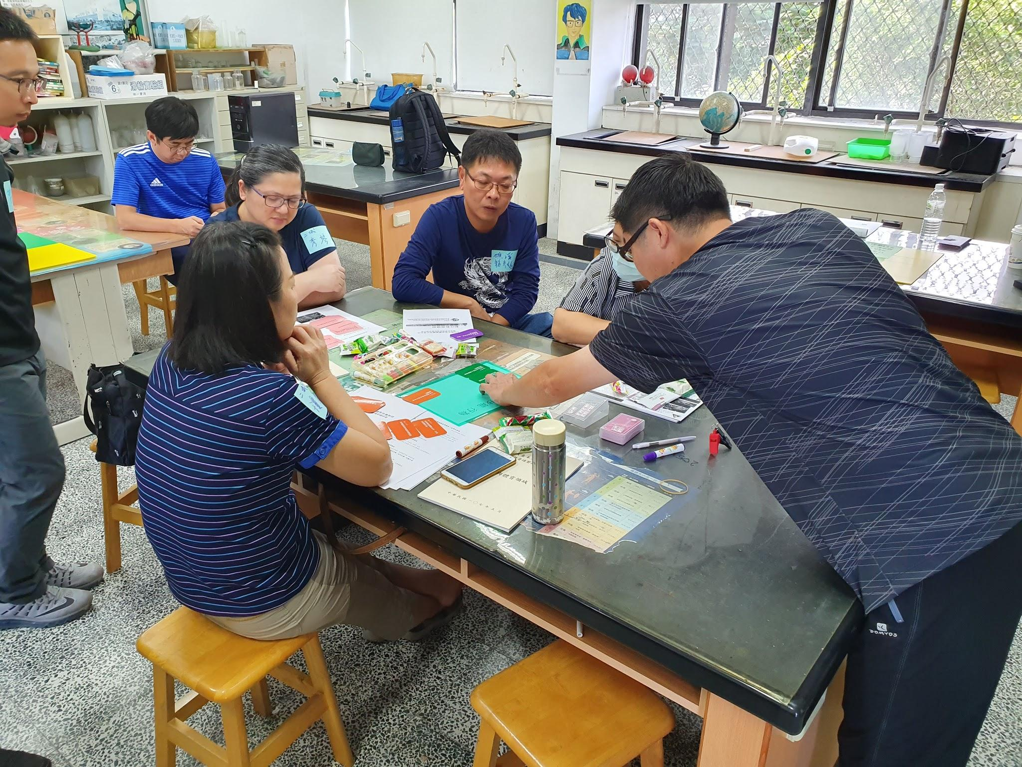
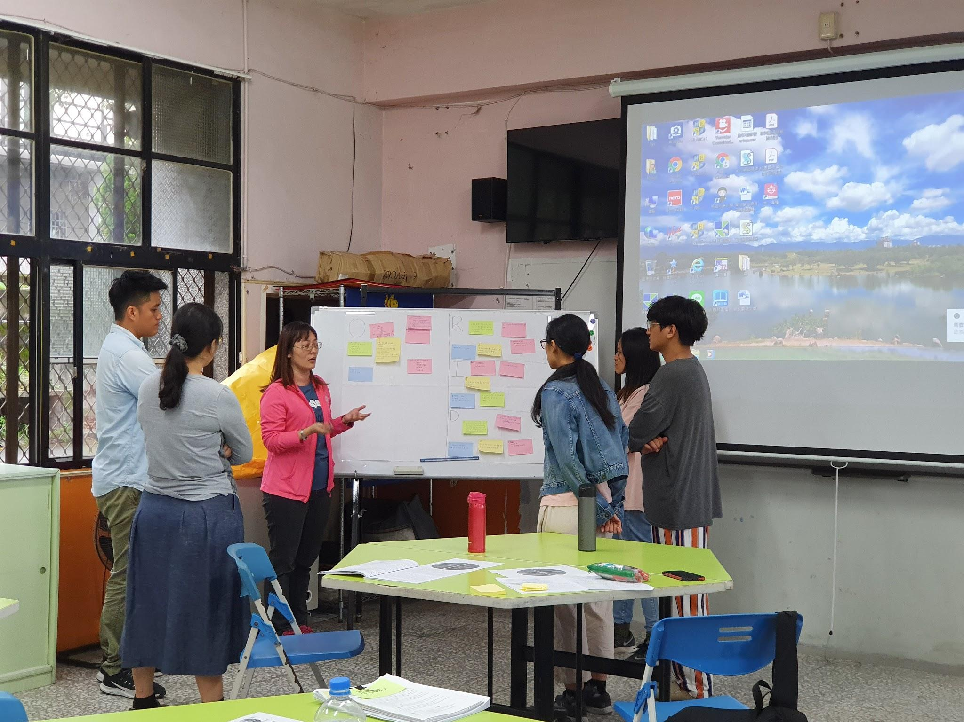
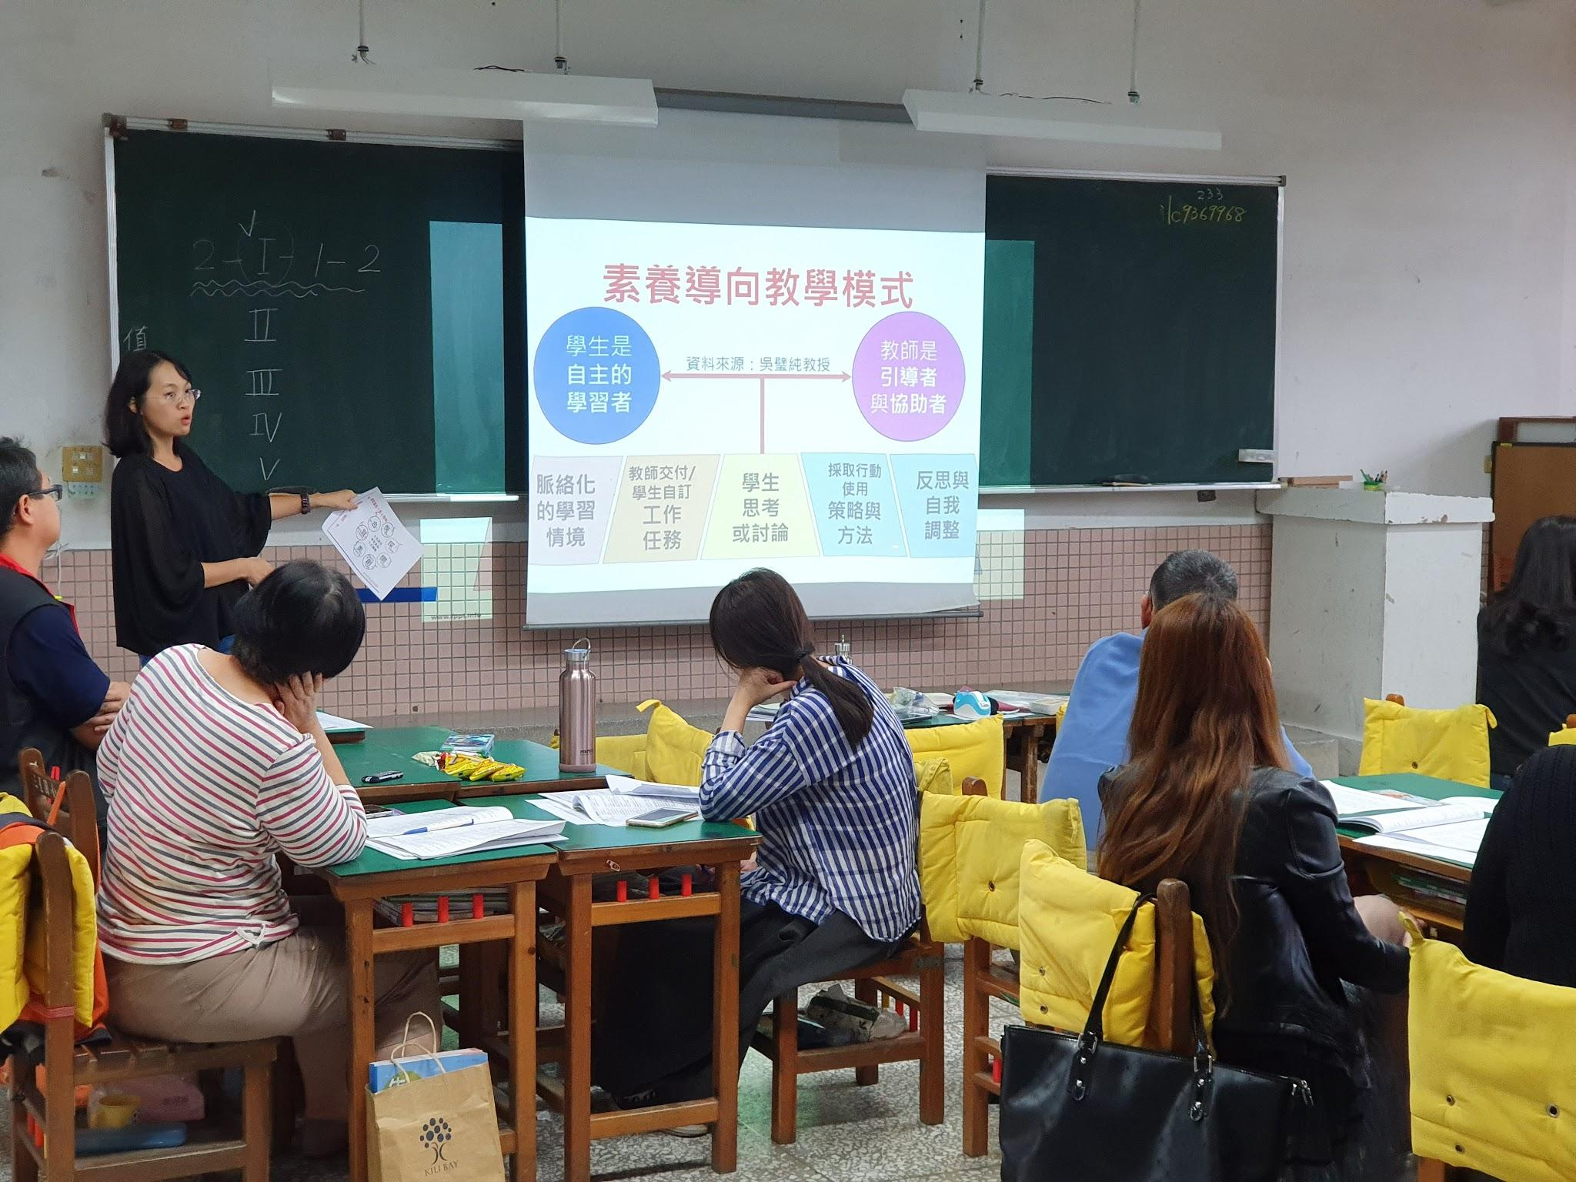
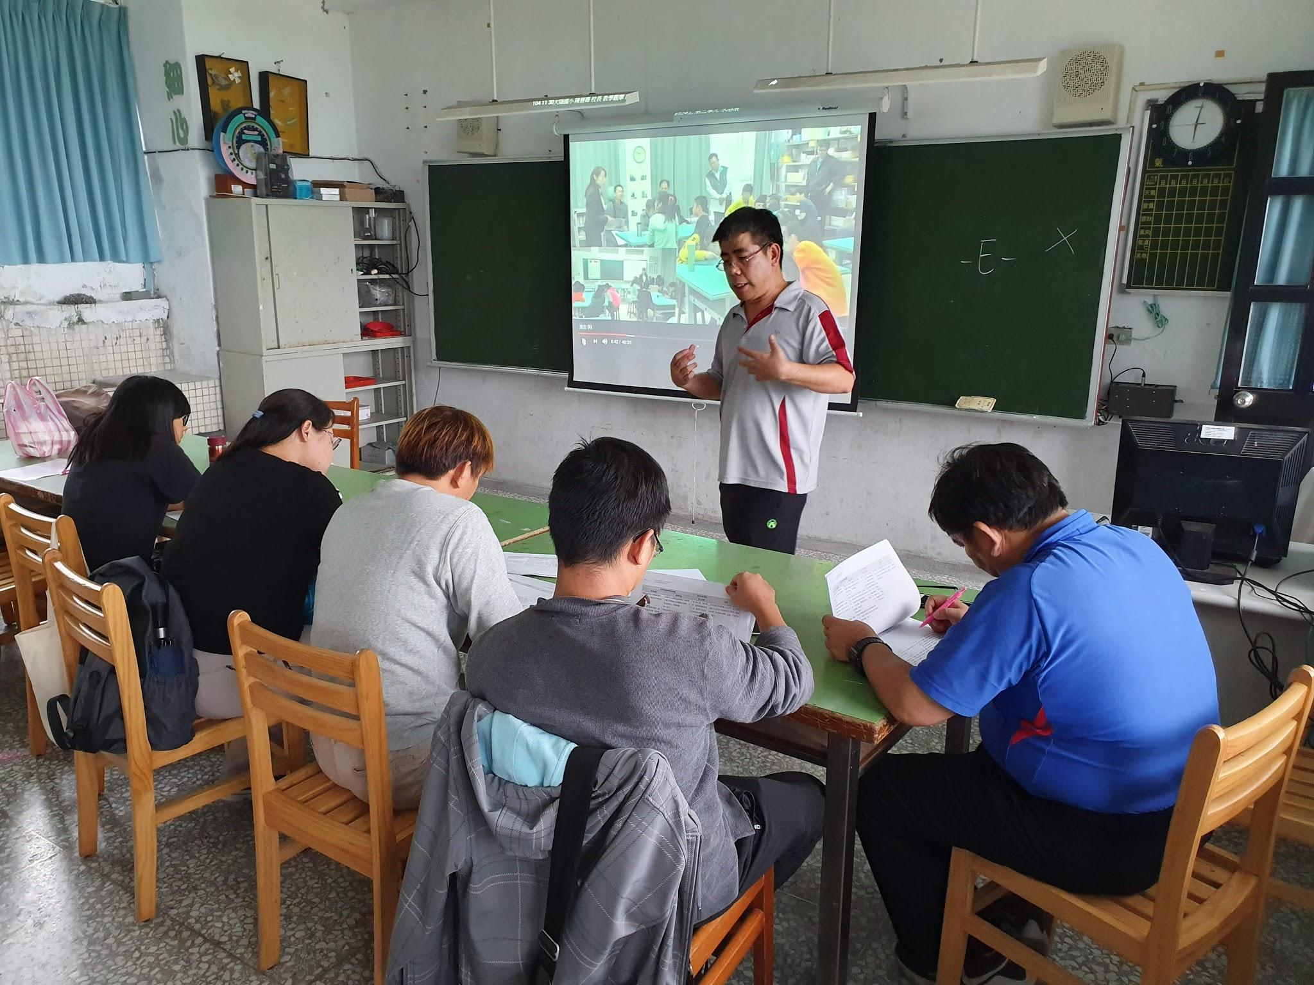
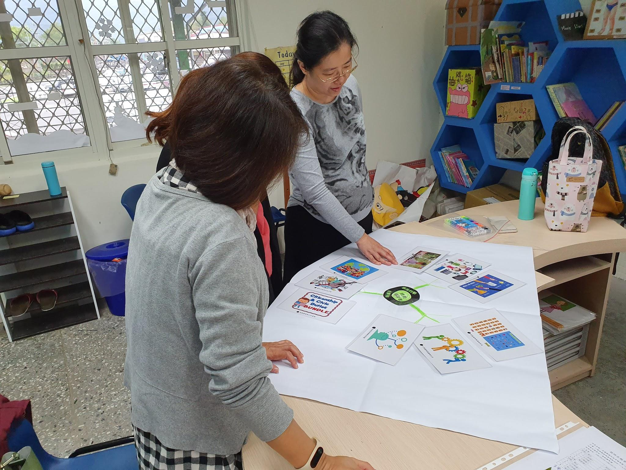
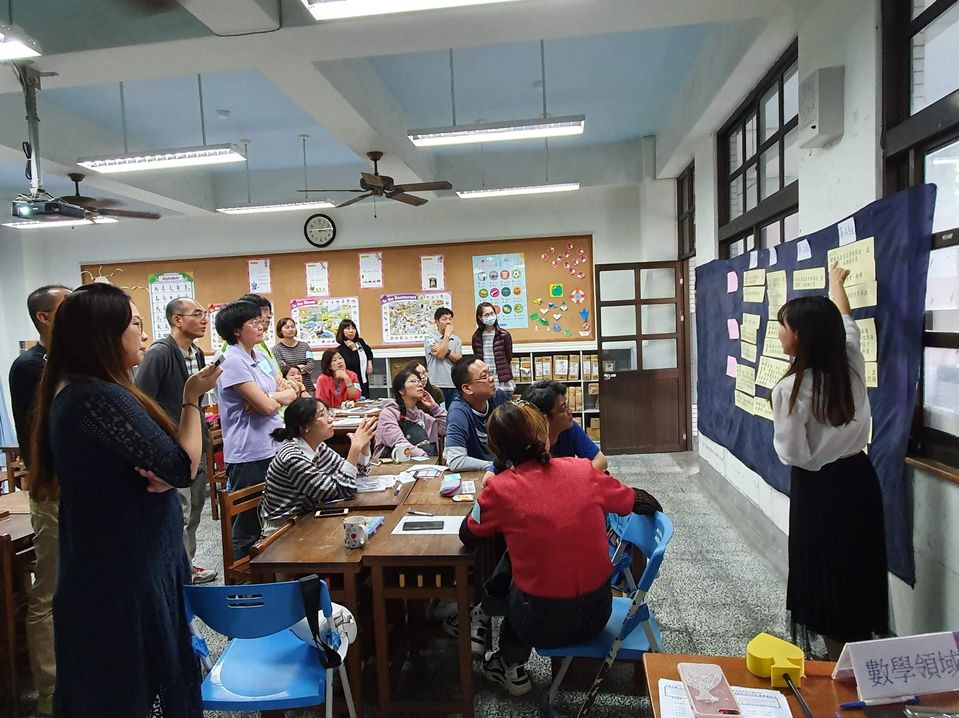
共同執行鄉鎮巡迴服務
共同辦理各校教學巡迴服務，提供現場教師專業成長
配合週三下午教師進修時間，由國教輔導團輔導員實地到各鄉鎮學校，進行領域綱要增能培訓、分享與交流活動。
各學校得依領域教學研究編組、實際師專業背景等，分國語文、數學、社會、自然、綜合活動、藝術與人文領域、健康與體育學習領域、生活課程(以各鄉鎮市低年級教師為主)，分別參加課程。
參與活動教師填寫需求意見及回饋表，俾據為爾後規劃領域(議題)課程與教學專題研討及分享等相關活動之重要參酌。

Slide 12
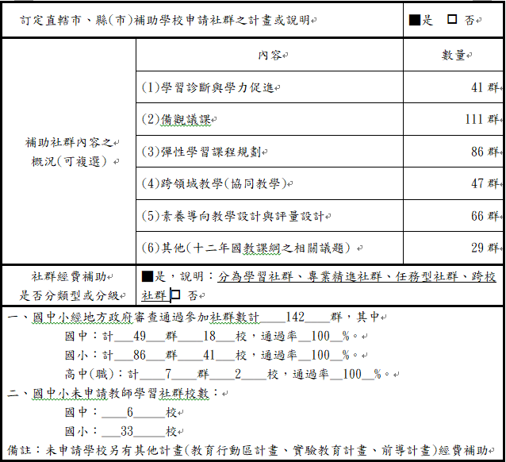
全縣教師專業成長社群運作基本概況
深化校本進修活動及教師學習社群，促進教師專業成長。
教師專業專長及需求規劃系統性研習課程，結合教師學習社群，促進永續專業成長，以落實於課堂實踐，提昇學生學習能力。
組織專業團隊，活絡教師協同合作機制、相互積極增能的氛圍，持續專業成長及型塑研究風氣以建立教師專業目標。

Slide 13
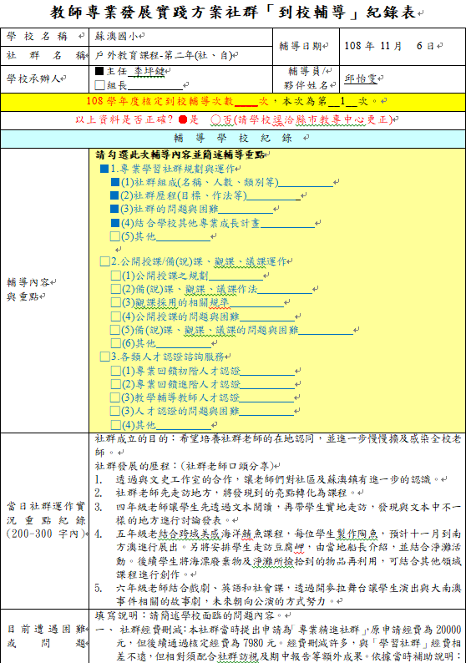
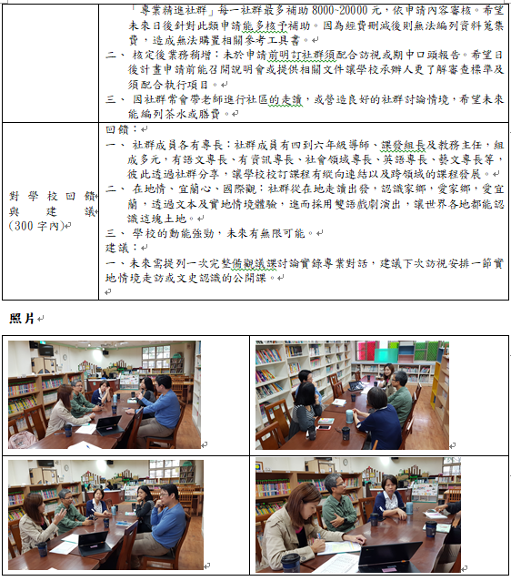
協助各校教師專業成長社群運作
安排地方輔導群與國教輔導團輔導員，搭配社群屬性及輔導員專長到校諮輔(部分社群)以協助並掌握社群有效運作。

Slide 14
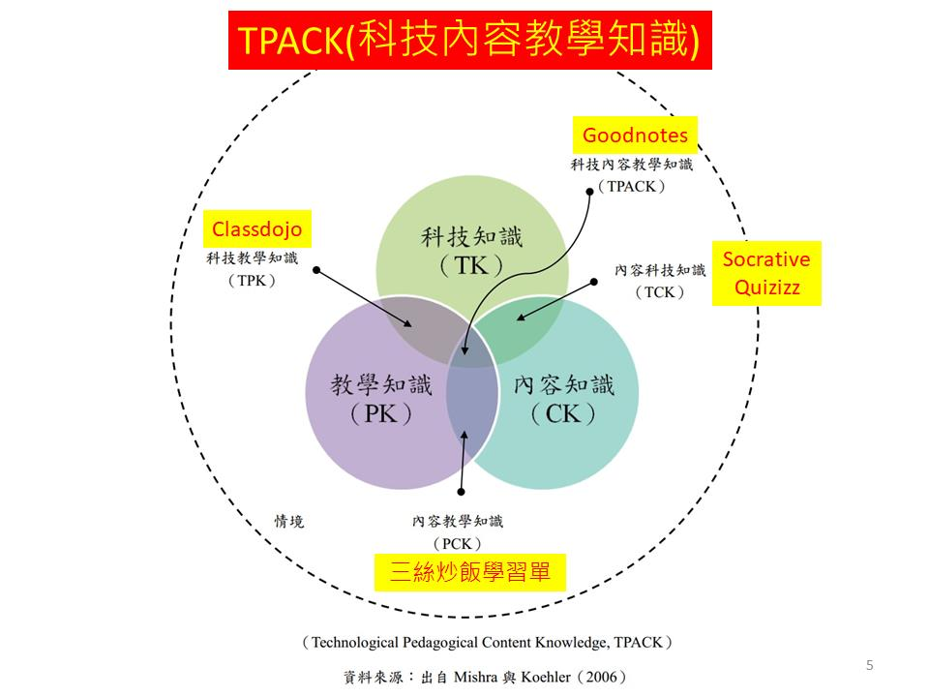
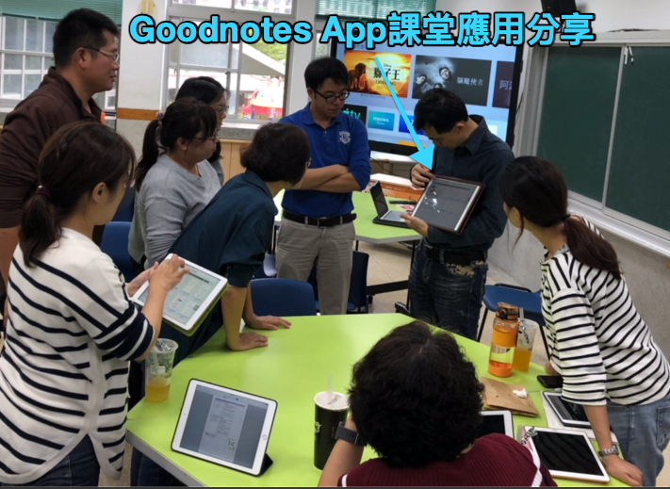
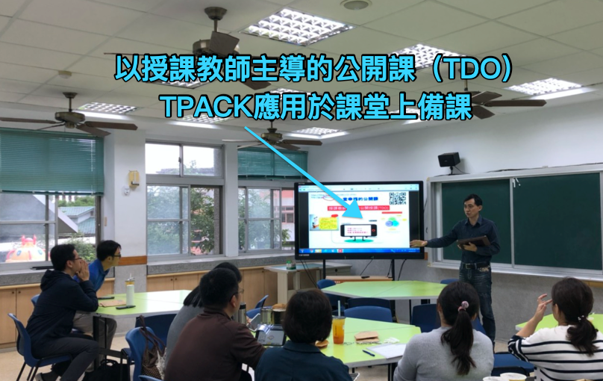
協助各校教師專業成長社群運作
教師專業成長社群運作成果臉書社團分享
以凱旋國小『行動載具輔助學生自主學習與創作』社群為例
本社群為跨校社群，由凱旋國小、新生國小、北成國小三校熱愛行動學習的夥伴組成，教師是專業工作者，需持續專業發展以支持學生學習，因此，本社群主要以教師專業發展內涵:科技內容教學知識(TPACK)為基礎，共同探究行動載具在教學上的應用，並透過社群的聚會分享交流教學實務，不斷與時俱進，希望能精進課程設計、教學策略與學習評量，進而提升學生學習成效。

Slide 15
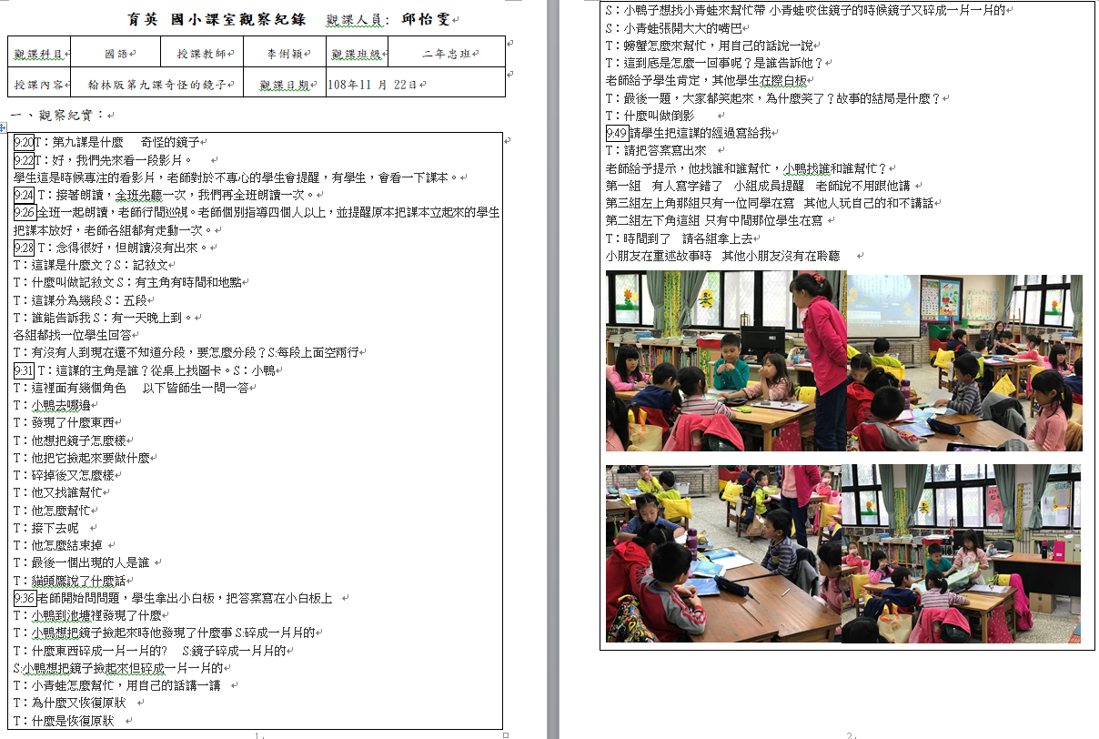
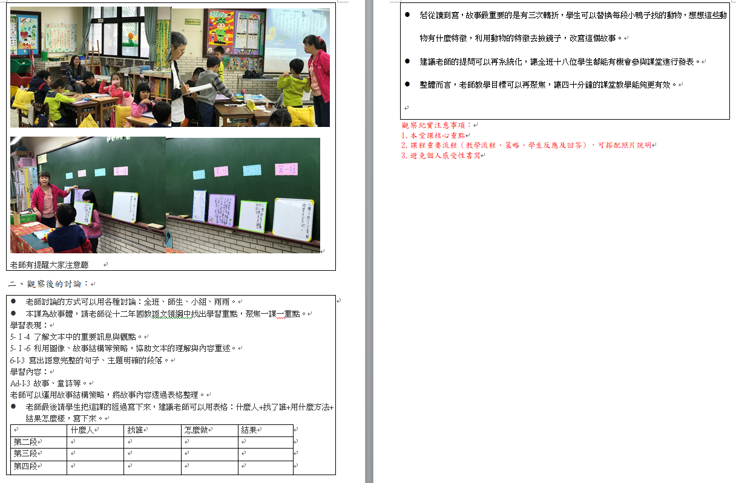
共同參與相關輔導訪視協作
安排地方輔導群及國教輔導團輔導員，配合課程與教學正常化輔導訪視及輔導員專長到校入班參與備觀議課協作。

Slide 16
宜蘭縣108學年度精進國民中小學
教師教學專業與課程品質整體推動計畫系統圖
地方輔導群
國教輔導團
國民教育輔導體系
其他專案計畫

Slide 17
提升學生的
學習力
地方輔導群培能系統
教學輔導體系之三階專業回饋人才認證培訓
教師專業學習社群召集人講師培訓
TDO授課教師主導的教學觀察增能
國教輔導團培能系統
國教輔導員、領導人三階認證訓練
領域專業增能研習
課綱理解、推廣與實踐
全面促進教師的
領導力、課程力、教學力
相互理解及協作
縣市政府輔導系統共同強化
團隊引導
系統思考
素養導向教學設計與評量規劃
跨領域課程設計…

Slide 18
集思廣益
國教輔導團及地方輔導群在整合上您遇到的困難？
國教輔導團及地方輔導群整合的可行策略？
掃描開啟網頁後輸入838051

Slide 19
我們共同的願景
讓每一個孩子成為更好的自己
教育的目的，希望成就每一個不一樣的孩子。
在108課綱下，讓擁有不同特質的孩子，
透過多元探索、動手實作、自主學習…，
讓孩子，帶著滿滿的熱情與能量，往前邁進，
成為更好的自己！
教育部
Ministry of Education

